Slide 1

핀테크 풀스택 3차 프로젝트
1조 모으냥즈 팀
2025.08
핀테크 금융 서비스 통합 플랫폼
모아봐요, 모으냥즈 뱅크
프로젝트 소개
핀테크 풀스택 3차 프로젝트 1조 모으냥즈 팀
김희상 박윤재 윤성민 유지원 한진성

Slide 2

목차
01
02
03
프로젝트 개요
구조 및 기술 상세
기능 및 서비스 흐름
- 팀원 소개
- 프로젝트 목표
- 프로젝트 일정
- 프로젝트 구조 / 기술 스펙
- MSA 서버 구조
- OpenFeign
- JWT Token
- KakaoPay API
- Spring AOP
- Github / SourceTree
- 서비스 전체 시나리오
- 사용자 경험 다이어그램
04
05
06
페이지 구조 상세
프로젝트 성과 및 기대 효과
발표 마무리
- 메인 페이지
- Bank 서비스
- Card 서비스
- 마이페이지
- 관리자 페이지
- 프로젝트 성과
- 프로젝트 기대 효과
- 추가 발전 과제
- 시연 영상
- QnA
- 마무리 인사

Slide 3
프로젝트 개요
프로젝트 개요
팀원 소개
프로젝트 목표
프로젝트 일정
프로젝트 구조 / 기술 스펙

Slide 4






프로젝트 개요
팀원 소개
PM
김희상
PL
윤성민
프로젝트 총괄 검수
코드 품질관리
프로젝트 업무 분배 일정 관리
은행 서비스 개발
기술 리드
기술 스택 선정
개발 표준 제시
프론트엔드 전체 목업 개발
보안책임자
박윤재
UI 개발자
한진성
머신러닝개발자
유지원
Spring Security 기반 보안 로그인 개발
JWT 토큰 기반 세션 유지 기능 개발
UI 서버 개발
UI/UX 디자인
소비내역 기반 머신러닝 파이썬 코드 작성

Slide 5







프로젝트 목표
프로젝트 개요
"당신의 모든 금융을 한곳에, 모으냥즈"
카드
은행
"
모으냥즈 뱅킹 플랫폼은
단 한 번의 로그인으로
나의 모든 금융 생활을
한눈에 볼 수 있는 플랫폼입니다..
모으냥즈
"
결제
추천

Slide 6



프로젝트 일정
프로젝트 개요
프로젝트 전체 일정 간트차트
항목 입력 | 1주차 | 2주차 | 3주차 | 4주차 | 5주차 | 6주차
프로젝트 기획, 분석
개발 진행
통합 테스트
발표 준비
07. 28. ~ 08. 03.
08. 04. ~ 08. 29.
08. 30. ~ 09. 05.
09. 06 ~ 09. 09

Slide 7
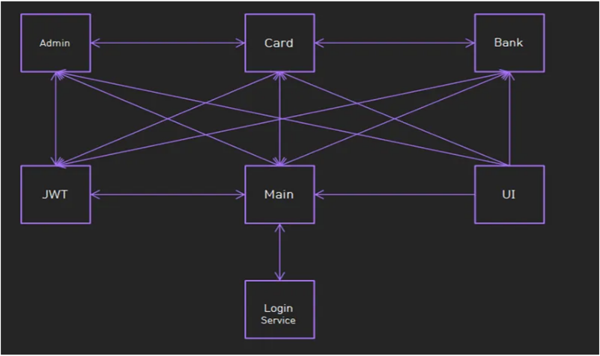
프로젝트 구조 / 기술 스펙
프로젝트 개요
기술 스펙
분류 | 상세
개발 도구 | Eclipse STS4, Git(Github, SourceTree), Oracle DB, SQL Developer
개발 언어 및 프레임워크 | Java 17, Spring Boot, Maven, OpenFeign, AOP, Eureka Server-Client
프론트엔드 | ThymeLeaf, Bootstrap, React
백엔드 | Spring Boot 기반 MSA 구조
보안 | JWT, Spring Security Filter
머신러닝 데이터 분석 | Python, Matplotlib, seaborn, Ensemble
프로젝트 구조
- MSA 기반 분산 시스템 구조 - 독립적인 마이크로서비스: 사용자 관리, 계좌 관리, 카드 관리, 결제 시스템 - 서비스 간 통신: OpenFeign 활용 - 보안: JWT 기반 인증 시스템 - 데이터베이스: 서비스별 독립 DB 구조

Slide 8
2. 구조 및 기술 상세
MSA Eureka Server-Client
OpenFeign
JWT Token
Kakao Pay API
Spring AOP
Github / SourceTree

Slide 9


2. 구조 및 기술 상세
구조 및 기술 상세
MSA 서버 구조: 고가용성과 재해 방지를 위한 설계
NETFLIX
모으냥즈 프로젝트는 고가용성과 재해 방지를 위해 MSA(Micro-Service Architecture) 기반으로 설계되었습니다. 각 서비스는 독립적으로 배포 및 확장이 가능하며, 서비스 간 결합도를 최소화하여 유지보수성을 높였습니다. 이를 통해 특정 서비스의 장애가 전체 시스템에 영향을 미치지 않도록 구성했습니다.
서비스 분리 전략
장애 격리 및 확장성
- 기능별 서비스 분리
- 사용자 관리 서비스
- 계좌 관리 서비스
- 카드 관리 서비스
- 결제 처리 서비스
- 서비스별 독립적 배포 가능
- 부하에 따른 개별 서비스 확장
- 장애 발생 시 영향 범위 최소화
- 신속한 장애 복구 가능
- 서비스별 기술 스택 최적화
이미지 출처: https://pixabay.com/ko/illustrations/%EC%9D%B8-%EA%B8%B0%EC%88%A0-%EB%AF%B8%EB%9E%98%EC%9D%98-%EA%B3%B5%EC%83%81-3d-4805583/

Slide 10



2. 구조 및 기술 상세
구조 및 기술 상세 - OpenFeign
OpenFeign 개요
안전한 백엔드 통신 구현
적용 사례
- Eureka Server 과 같이 Netflix에서 개발된 Java HTTP 클라이언트 바인더
- 선언적 REST 클라이언트 생성 지원
- 인터페이스와 어노테이션 기반 간편한 구현
- Spring Cloud와의 원활한 통합
- 코드 간소화 및 가독성 향상
- 서비스 간 HTTP 통신 표준화
- 자동 직렬화/역직렬화 지원
- 오류 처리 메커니즘 내장
- 재시도 및 타임아웃 설정 가능
- 로드 밸런싱 지원
- 로그인 검증 시 -> 로그인 서버로 정보 조회
- 비밀번호같은 민감정보 요청 시
- 기 개발된 다른 컨트롤러가 있을 때
- 서비스 간 안정적 통신 보장
- 개발 생산성 향상

Slide 11


2. 구조 및 기술 상세
구조 및 기술 상세 - JWT Token
JWT 개요
MSA 서버간 유저 정보 전달 방식
- JWT(JSON Web Token)는 당사자 간 정보를 안전하게 전송하는 개방형 표준
- 정보가 서명되어 있어 신뢰성 보장
- 헤더, 페이로드, 서명의 세 부분으로 구성
- 자체 포함된 방식으로 필요한 모든 정보를 담고 있음
- 토큰 기반 인증으로 상태를 저장할 필요가 없음
- 각 마이크로서비스 간 사용자 인증 정보 공유 방식
- 로그인 시 인증 서버에서 JWT 발급
- 다른 서비스 요청 시 헤더에 JWT 포함하여 전송
- 각 서비스는 JWT 검증 후 사용자 정보 추출
- 서비스 간 별도 통신 없이 사용자 컨텍스트 유지

Slide 12

2. 구조 및 기술 상세
구조 및 기술 상세 - KakaoPay API
모으냥즈 통장 계좌 잔액 충전
사용자 경험 향상 포인트
모으냥즈 서비스에서는 사용자가 계좌 잔액을 충전할 수 있는 기능을 제공하기 위해 KakaoPay API를 활용하였습니다. 이를 통해 사용자는 복잡한 계좌이체 과정 없이 간편하게 자금을 충전할 수 있습니다. KakaoPay API 연동 과정에서는 결제 요청, 승인, 취소 등의 프로세스를 구현하였으며, 결제 상태에 따른 예외 처리도 함께 구현하였습니다. 또한 충전 금액에 대한 검증 로직을 추가하여 안전한 거래가 이루어질 수 있도록 하였습니다.
KakaoPay API 연동을 통해 사용자 경험을 크게 향상시킬 수 있었습니다. 첫째, 결제 과정이 간소화되어 사용자의 충전 완료율이 높아졌습니다. 둘째, 모바일 환경에서도 최적화된 UI/UX를 제공하여 접근성을 높였습니다. 셋째, 결제 진행 상태를 실시간으로 확인할 수 있어 사용자의 불안감을 줄였습니다. 넷째, 결제 실패 시 명확한 오류 메시지를 제공하여 사용자가 적절한 조치를 취할 수 있도록 안내하였습니다. 마지막으로, 결제 완료 후 즉시 잔액에 반영되어 사용자 만족도를 높였습니다.

Slide 13


2. 구조 및 기술 상세
구조 및 기술 상세 - Spring AOP
Spring AOP 개요
자동 로그 처리 구현
로깅 시스템 구조
- Aspect Oriented Programming의 약자로 관점 지향 프로그래밍
- 핵심 비즈니스 로직과 부가 기능을 분리
- 코드 중복을 제거하고 모듈화 향상
- 선언적 방식으로 부가 기능 적용
- 유지보수성과 재사용성 증가
- @Aspect, @Pointcut 어노테이션 활용
- 계좌 충전 및 송금 메소드에 적용
- 메소드 실행 전후 자동 로그 기록
- 트랜잭션 정보, 사용자 정보 포함
- 예외 발생 시 상세 로그 기록
- 중앙 집중식 로그 관리 시스템
- 로그 레벨에 따른 분류 (INFO, ERROR 등)
- 시간, 사용자, 금액 등 주요 정보 포함
- 로그 저장소와 모니터링 도구 연동
- 실시간 알림 시스템 구현

Slide 14


2. 구조 및 기술 상세
구조 및 기술 상세 - Github / SourceTree
효율적인 브랜치 전략
코드 리뷰 프로세스
- Git-flow 브랜치 전략 채택
- feature, develop, release, hotfix, main 브랜치 활용
- 기능별 feature 브랜치 생성
- 완성된 기능은 develop에 병합
- 배포 전 release 브랜치에서 테스트
- Pull Request 기반 코드 리뷰
- 최소 1명 이상의 승인 필요
- 코드 품질, 버그, 보안 이슈 점검
- 코드 스타일 가이드 준수 확인
- 리뷰 의견 반영 후 병합
히스토리/블레임 추적
자동화된 워크플로우
- Git blame으로 코드 변경 이력 추적
- 버그 발생 시 원인 파악 용이
- 코드 작성자 식별 가능
- 변경 이유와 관련 이슈 연결
- 지식 공유 및 협업 촉진
- Github Actions를 통한 CI/CD 구축
- 자동 테스트 및 빌드 프로세스
- 코드 품질 검사 자동화
- 배포 프로세스 간소화
- 개발 생산성 향상

Slide 15
3. 기능 및 서비스 흐름
서비스 전체 시나리오
사용자 경험 다이어그램

Slide 16






3. 기능 및 서비스 흐름
기능 및 서비스 흐름 - 전체 시나리오 (1)
상품 조회
- 은행 상품 목록 조회
- 금리, 혜택 등 상세 정보 확인
- 사용자 맞춤형 계좌 추천
- 상품 비교 기능 제공
회원가입
계좌 개설
- 이메일, 비밀번호 입력
- 개인정보 입력 및 약관 동의
- 본인인증 절차 진행
- 가입 완료 후 메인 페이지로 이동
- 원하는 계좌 상품 선택
- 개설 신청서 작성
- 약관 동의 및 인증
- 계좌 개설 완료 및 확인

Slide 17




3. 기능 및 서비스 흐름
기능 및 서비스 흐름 - 전체 시나리오 (2)
충전
송금
거래내역
카드연동
- 충전할 계좌 선택
- 충전 금액 입력
- KakaoPay API 연동 결제 진행
- 결제 승인 후 계좌 잔액 자동 갱신
- 충전 완료 알림 제공
- 충전 내역 자동 기록
- 송금할 계좌 선택
- 받는 계좌 정보 입력
- 송금 금액 및 메모 입력
- 송금 내용 확인 및 인증
- 송금 처리 및 완료 알림
- 거래 내역에 자동 기록
- 계좌별 거래내역 조회
- 기간별 필터링 기능
- 거래 유형별 분류 제공
- 상세 거래 정보 확인
- 거래내역 다운로드 기능
- 통계 및 분석 정보 제공
- 보유 카드 등록
- 카드 정보 입력 및 인증
- 카드사 API 연동
- 카드 혜택 정보 확인
- 카드 사용내역 연동
- 카드별 소비 패턴 분석

Slide 18





3. 기능 및 서비스 흐름
기능 및 서비스 흐름 - 전체 시나리오 (3)
카드 내역 조회
마이페이지 확인
관리자 기능
- 사용자의 카드 사용 내역 확인
- 카테고리별 지출 분석
- 월별/주별 소비 패턴 확인
- 카드별 혜택 정보 연동
- 계좌 및 카드 통합 정보 확인
- 개인 자산 현황 대시보드
- 사용자 설정 및 프로필 관리
- 알림 및 메시지 센터
- 은행 분석 및 통계 확인
- 사용자 데이터 관리
- 시스템 모니터링
- 상품 관리 기능
관리자 로그인
관리자 콘솔
- 관리자 전용 계정으로 시스템 접근
- 권한 수준에 따른 기능 제한
- 보안 인증 과정을 통한 시스템 보호
- 로그인 이력 및 활동 기록 자동 저장
- 은행 상품 및 카드 상품 등록/수정/삭제 기능
- 사용자 데이터 분석 및 통계 대시보드
- 시스템 로그 및 오류 모니터링
- 관리자 설정 및 권한 관리

Slide 19

3. 기능 및 서비스 흐름
기능 및 서비스 흐름 - UX FLOW
회원가입 및 초기 설정
계좌 관련 서비스
- 사용자 회원가입 프로세스
- 개인정보 입력 및 인증
- 서비스 이용 약관 동의
- 초기 사용자 설정 완료
- 은행 상품 조회 및 추천
- 계좌 개설 및 등록
- 계좌 잔액 충전 (KakaoPay)
- 계좌 간 송금 및 거래 내역 조회
카드 관련 서비스
마이페이지 서비스
관리자 서비스
- 카드 상품 추천 및 조회
- 카드 연동 및 등록
- 카드 사용 내역 조회
- 카드별 혜택 정보 확인
- 통합 자산 대시보드 확인
- 보유 계좌 및 카드 관리
- 개인 설정 및 프로필 수정
- 알림 및 메시지 확인
- 관리자 로그인 및 인증
- 은행 분석 및 통계 확인
- 사용자 데이터 관리
- 시스템 설정 및 모니터링

Slide 20
software developer
4. 페이지 구조 상세
메인 페이지
Bank 서비스
Card 서비스
마이 페이지
관리자 페이지

Slide 21

4. 페이지 구조 상세
페이지 구조 상세 - 메인 페이지
메인페이지 구성 요소
다른 서비스 진입점
메인페이지는 모으냥즈 뱅킹 서비스의 첫 화면으로, 사용자 경험의 시작점입니다. 주요 구성 요소는 다음과 같습니다:
- 상단 네비게이션 바: 로고, 메뉴, 로그인/회원가입 버튼 배치
- 메인 배너: 주요 프로모션 및 신규 서비스 안내
- 계좌 요약 정보: 로그인 시 사용자의 주요 계좌 잔액 표시
- 카드 요약 정보: 연동된 카드 정보 및 최근 사용 내역
- 퀵 메뉴: 자주 사용하는 기능 바로가기 제공
메인페이지에서 다른 서비스로의 접근성을 높이기 위한 진입점들이 전략적으로 배치되어 있습니다:
- 은행 서비스 바로가기: 계좌 개설, 조회, 송금 기능으로 연결
- 카드 서비스 바로가기: 카드 추천, 발급, 내역 조회로 연결
- 마이페이지 바로가기: 개인 정보 및 설정 관리로 연결
- 고객센터: 문의 및 도움말 페이지로 연결
- 알림 센터: 중요 알림 및 메시지 확인 가능

Slide 22


4. 페이지 구조 상세
페이지 구조 상세 - Bank 서비스 (1)
은행 서비스는 모으냥즈의 핵심 기능으로, 사용자에게 다양한 은행 상품을 추천하고 조회할 수 있는 기능을 제공합니다. 이 페이지에서는 은행 상품 관련 주요 기능을 소개합니다.
은행 서비스는 사용자의 금융 활동을 지원하는 핵심 기능입니다. 사용자의 금융 상황과 목표에 맞는 최적의 은행 상품을 추천하고, 다양한 상품을 비교 분석할 수 있도록 설계되었습니다. 또한 계좌 개설부터 관리까지 원스톱으로 제공하여 사용자 경험을 향상시킵니다.
은행 상품 추천 및 조회 페이지
은행 상품 가입 페이지
- 사용자 맞춤형 은행 상품 추천
- 금리, 수수료 등 조건별 상품 필터링
- 상품 상세 정보 및 비교 기능
- 인기 상품 및 신규 상품 하이라이트
- 상품 리뷰 및 평점 확인 기능
- 간편한 계좌 개설 프로세스
- 본인인증 및 약관 동의 단계
- 필요 서류 온라인 제출 기능
- 계좌 개설 진행 상태 확인
- 개설 완료 후 즉시 이용 안내

Slide 23
4. 페이지 구조 상세
페이지 구조 상세 - Bank 서비스 (2)
본인 소유 계좌 조회 및 등록 페이지
계좌 관리 기능
사용자가 보유한 모든 계좌를 한눈에 확인하고 관리할 수 있는 페이지입니다.
- 등록된 모든 계좌 목록 및 잔액 표시
- 계좌별 상세 정보 (개설일, 이자율, 만기일 등)
- 외부 은행 계좌 연동 및 등록 기능
- 계좌 별칭 설정 및 카테고리 분류 기능
- 계좌 활동 내역 요약 및 그래프 시각화
사용자의 계좌를 효율적으로 관리할 수 있는 다양한 기능을 제공합니다.
- 계좌 상태 변경 (휴면, 활성화, 해지 신청)
- 계좌 비밀번호 변경 및 보안 설정
- 자동이체 등록 및 관리 기능
- 알림 설정 (잔액 변동, 입출금 등)
- 계좌 이용 내역 다운로드 및 공유 기능

Slide 24


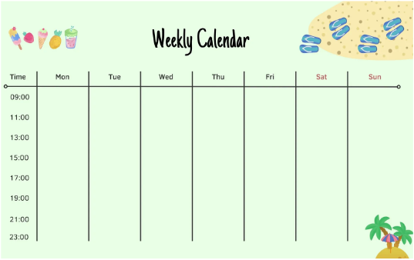
4. 페이지 구조 상세
페이지 구조 상세 - Bank 서비스 (3)
계좌 잔액 충전 페이지
송금 페이지
거래 프로세스
- KakaoPay API를 활용한 간편 충전 기능
- 다양한 충전 금액 옵션 제공
- 충전 내역 실시간 확인 가능
- 자주 사용하는 충전 금액 저장 기능
- 충전 시 Spring AOP를 통한 자동 로깅
- 계좌 간 빠른 송금 기능
- 자주 쓰는 계좌 등록 및 관리
- 예약 송금 및 정기 송금 설정
- 송금 메모 및 영수증 기능
- 송금 한도 설정 및 보안 인증 단계
- 거래 요청 → 인증 → 처리 → 완료 흐름
- JWT 토큰 기반 사용자 인증 시스템
- 실시간 거래 상태 추적 기능
- 오류 발생 시 자동 롤백 메커니즘
- 거래 완료 후 알림 발송 시스템

Slide 25
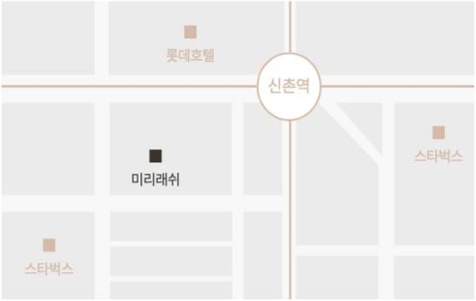
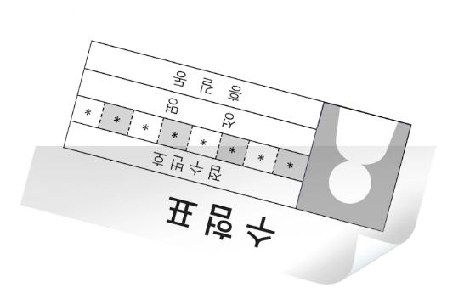
4. 페이지 구조 상세
페이지 구조 상세 - Bank 서비스 (4)
거래내역 관리 페이지
거래 필터링 기능
- 사용자의 모든 계좌 거래내역을 통합 관리
- 일별/월별/연도별 거래내역 조회 기능
- 입출금 내역 구분 및 정렬 기능
- 거래내역 상세 정보 제공
- 날짜별, 금액별, 거래 유형별 필터링
- 키워드 검색을 통한 특정 거래 조회
- 자주 사용하는 필터 저장 기능
- 맞춤형 필터 설정 옵션
데이터 시각화
거래 알림 서비스
- 월별 수입/지출 그래프 제공
- 카테고리별 지출 분석 차트
- 기간별 자산 변동 추이 시각화
- 예산 대비 지출 현황 표시
- 중요 거래 발생 시 실시간 알림
- 설정 금액 이상 거래 시 알림 기능
- 정기적인 거래 요약 리포트
- 이상 거래 감지 및 알림

Slide 26
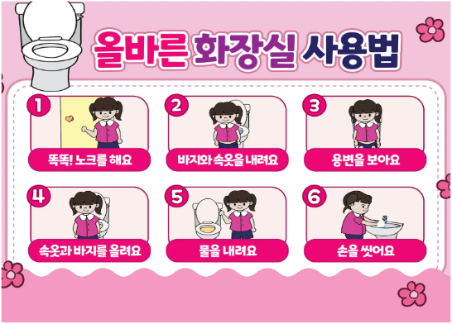
4. 페이지 구조 상세
페이지 구조 상세 - Card 서비스 (1)
카드 상품 서비스 개요
모으냥즈 카드 서비스는 사용자의 소비 패턴과 라이프스타일에 맞는 최적의 카드 상품을 제공합니다. 다양한 카드사의 상품을 한눈에 비교하고, 개인화된 추천 시스템을 통해 사용자에게 가장 적합한 카드를 찾아드립니다. 또한 간편한 가입 프로세스로 복잡한 절차 없이 원하는 카드를 발급받을 수 있습니다.
카드 상품 추천 시스템
카드 상품 가입 프로세스
- 사용자 소비 패턴 분석 기반 추천
- 연령/직업별 인기 카드 정보 제공
- 혜택 카테고리별 맞춤 추천
- 실시간 카드 혜택 비교 기능
- 사용자 선호도 학습 시스템
- 간편 본인인증 절차
- 필수 정보만 입력하는 간소화된 양식
- 카드사 연동 자동 심사 시스템
- 발급 진행 상태 실시간 확인
- 디지털 카드 즉시 발급 서비스

Slide 27

4. 페이지 구조 상세
페이지 구조 상세 - Card 서비스 (2)
본인 소유 카드 조회 서비스
카드 정보 및 혜택 관리
모으냥즈 플랫폼에서는 사용자가 보유한 모든 카드를 한눈에 확인할 수 있는 통합 조회 서비스를 제공합니다. 여러 카드사의 카드를 등록하여 한 화면에서 관리할 수 있으며, 각 카드별 상세 정보와 현재 이용 가능한 한도, 결제 예정 금액 등을 실시간으로 확인할 수 있습니다.
- 다양한 카드사 카드 통합 관리
- 카드별 이용 한도 및 결제 예정액 표시
- 카드 유효기간 및 보안코드 안전 관리
- 분실/도난 시 즉시 카드사 연결 기능
- 카드 이미지 및 디자인 커스터마이징
- 자주 사용하는 카드 즐겨찾기 기능
- 카드별 이용 내역 요약 정보 제공
- 카드 결제일 알림 서비스
카드 정보 관리 기능을 통해 사용자는 각 카드의 상세 정보와 혜택을 효율적으로 관리할 수 있습니다. 카드별 혜택 정보를 한눈에 확인하고, 현재 적용 중인 프로모션이나 이벤트를 놓치지 않도록 알림 서비스도 제공합니다.
- 카드별 혜택 카테고리 정리 및 표시
- 월별/분기별 혜택 변경 사항 알림
- 카드 포인트/마일리지 적립 현황
- 카드사 프로모션 및 이벤트 정보
- 혜택 사용 내역 및 남은 한도 확인
- 카드별 우대 가맹점 정보 제공
- 카드 혜택 최적화 추천 기능
- 카드 교체 및 갱신 관리 서비스
- 제휴 서비스 연동 및 관리

Slide 28


4. 페이지 구조 상세
페이지 구조 상세 - Card 서비스 (3)
카드 거래내역 관리 페이지
소비 패턴 분석 기능
카테고리별 지출 확인 서비스
- 모든 카드의 거래내역을 통합 조회
- 기간별(일/주/월/년) 거래 필터링
- 가맹점별 거래내역 검색 기능
- 결제 예정 내역 사전 확인
- 영수증 이미지 저장 및 관리 기능
- 월별/분기별 소비 패턴 그래프 제공
- 전월 대비 소비 증감 분석
- 자주 방문하는 가맹점 통계
- 시간대별/요일별 소비 패턴 분석
- 소비 습관 개선 제안 기능
- 식비/교통/쇼핑 등 카테고리 분류
- 카테고리별 지출 비중 시각화
- 월별 카테고리 지출 추이 분석
- 카테고리별 예산 설정 및 관리
- 과다 지출 카테고리 알림 기능

Slide 29

4. 페이지 구조 상세
페이지 구조 상세 - 마이페이지 (1)
유저 정보 전체 대시보드
개인화된 정보 표시 및 주요 기능 접근성
- 사용자 기본 정보 및 프로필 표시
- 계좌 및 카드 보유 현황 요약
- 총 자산 및 부채 현황 한눈에 확인
- 최근 거래 내역 요약 정보
- 월별 수입/지출 요약 그래프
마이페이지 대시보드는 사용자의 모든 금융 정보를 통합하여 보여주는 중앙 허브 역할을 합니다. 로그인 후 첫 화면에서 바로 확인할 수 있어 편리합니다.
- 자주 사용하는 기능 바로가기 제공
- 사용자 맞춤형 금융 정보 표시
- 중요 알림 및 공지사항 표시 영역
- 금융 목표 설정 및 달성 현황
- 자산 관리 조언 및 추천 서비스
사용자의 이용 패턴을 분석하여 가장 자주 사용하는 기능을 상단에 배치하고, 개인별 맞춤형 정보를 제공하여 사용자 경험을 극대화합니다.

Slide 30


4. 페이지 구조 상세
페이지 구조 상세 - 마이페이지 (2)
보유 계좌 확인 페이지
보유 카드 확인 페이지
- 모든 등록 계좌 목록 한눈에 확인
- 계좌별 잔액 및 최근 거래 표시
- 계좌 별칭 설정 및 관리 기능
- 자주 사용하는 계좌 즐겨찾기
- 계좌 상세정보 바로가기 제공
- 모든 등록 카드 목록 통합 조회
- 카드별 이용 한도 및 결제 정보
- 카드 혜택 요약 정보 제공
- 카드별 이번 달 사용 금액 표시
- 결제일 알림 및 자동이체 설정
개인 설정 페이지
알림 설정 관리
- 개인정보 수정 및 관리
- 보안 설정 (비밀번호, 생체인증)
- 언어 및 화폐 단위 설정
- 다크모드/라이트모드 테마 선택
- 접근성 설정 옵션
- 푸시 알림 설정 관리
- 거래 알림 금액 기준 설정
- 마케팅 정보 수신 동의 관리
- 정기 리포트 수신 설정
- 중요 공지사항 알림 설정

Slide 31

4. 페이지 구조 상세
페이지 구조 상세 - 관리자 페이지
관리자 메인 대시보드
은행 관리 페이지
- 실시간 서비스 현황 모니터링
- 사용자 활동 통계 시각화
- 시스템 성능 지표 확인
- 알림 및 이벤트 관리 기능
- 은행 상품 등록 및 수정
- 계좌 상태 관리 및 모니터링
- 이자율 및 수수료 설정
- 상품 노출 우선순위 조정
자산 통계 분석 페이지
관리자 설정 페이지
보안 및 권한 관리
- 사용자 자산 분포 분석
- 연령/성별 금융 활동 통계
- 상품별 가입률 추이 확인
- 거래량 및 금액 추세 분석
- 관리자 계정 생성 및 관리
- 시스템 환경설정 변경
- 공지사항 및 FAQ 관리
- 백업 및 복구 설정
- 관리자 권한 레벨 설정
- 접근 제어 정책 관리
- 보안 감사 로그 확인
- 이상 행동 탐지 및 알림

Slide 32
5. 프로젝트 성과 및 기대효과
프로젝트 성과
프로젝트 기대 효과
추가 발전 과제

Slide 33



5. 프로젝트 성과 및 기대효과
프로젝트 성과
시스템 안정성
- 고가용성 서버 구조 확립
- JWT 기반 보안 시스템 구축
- AOP 활용 자동 로깅 시스템
- 장애 복구 메커니즘 구현
기능 구현
사용자 경험
- MSA 기반 뱅킹 서비스 구현
- 계좌 개설 및 관리 기능
- 카드 연동 및 거래내역 조회
- 송금 및 충전 프로세스 완성
- 직관적인 UI/UX 설계
- 빠른 응답 시간 달성
- 모바일 최적화 완료
- 사용성 테스트 통과

Slide 34



5. 프로젝트 성과 및 기대효과
프로젝트 기대 효과
편의성
접근성
안전성
확장성
- 여러 금융 서비스를 하나의 플랫폼에서 통합 관리
- 계좌와 카드 정보를 한눈에 확인 가능
- 직관적인 UI로 복잡한 금융 정보 쉽게 파악
- 자동화된 거래 내역 분류 및 관리
- 개인화된 금융 상품 추천 서비스 제공
- 간편한 충전 및 송금 프로세스
- 언제 어디서나 모바일로 금융 서비스 이용
- 복잡한 은행 방문 없이 계좌 개설 가능
- 다양한 금융 상품 정보를 쉽게 비교 분석
- 금융 지식이 부족해도 쉽게 이용 가능
- 장애인 접근성 고려한 UI 설계
- 24시간 금융 서비스 이용 가능
- JWT 토큰 기반의 안전한 사용자 인증
- 개인정보 보호를 위한 암호화 시스템
- AOP 기반 자동 로깅으로 거래 추적성 확보
- 이상 거래 탐지 및 알림 시스템
- 다중 인증 시스템으로 보안 강화
- 정기적인 보안 업데이트 및 점검
- MSA 구조로 서비스 확장 용이
- 새로운 금융 서비스 추가 가능
- 사용자 증가에 따른 시스템 확장성 확보
- 다양한 외부 API 연동 가능성
- 빅데이터 분석 기반 서비스 확장
- 글로벌 서비스로의 확장 가능성

Slide 35


5. 프로젝트 성과 및 기대효과
발전 과제
AI 기반 추천
보안 강화
서비스 다각화
- 사용자 소비 패턴 분석 기반 맞춤형 금융 상품 추천
- AI 챗봇을 통한 금융 상담 서비스 도입
- 자동 자산 관리 및 포트폴리오 최적화
- 지출 예측 및 예산 관리 기능 개발
- 생체인식 기반 인증 시스템 도입
- 블록체인 기술을 활용한 거래 보안 강화
- 실시간 이상 거래 탐지 시스템 고도화
- 제로 트러스트 보안 아키텍처 적용
- 투자 상품 및 자산 관리 서비스 확대
- 보험 상품 비교 및 가입 서비스 추가
- P2P 대출 및 크라우드 펀딩 플랫폼 연계
- 가상자산 관리 기능 통합
글로벌 서비스 확장
빅데이터 분석 고도화
- 다국어 지원 및 글로벌 결제 시스템 통합
- 국가별 금융 규제 대응 시스템 구축
- 해외 송금 및 환전 서비스 확대
- 글로벌 금융 상품 비교 분석 기능 개발
- 금융 시장 트렌드 분석 및 예측 기능
- 개인 맞춤형 금융 인사이트 제공
- 소비 패턴 분석을 통한 라이프스타일 제안
- 금융 데이터 시각화 대시보드 고도화

Slide 36
6. 발표 마무리
시연 영상
QnA
마무리 인사

Slide 37

6. 발표 마무리
발표 마무리 - 시연 영상
주요 기능 시연
사용자 시나리오 데모
모으냥즈 프로젝트의 핵심 기능들을 실제 작동하는 모습으로 확인해보겠습니다. 이번 시연에서는 다음과 같은 주요 기능들을 중점적으로 보여드릴 예정입니다.
- 회원가입 및 로그인 프로세스
- 계좌 개설 및 관리 기능
- 카카오페이 API를 활용한 계좌 충전 기능
- 계좌 간 송금 기능
- 거래 내역 조회 및 분석 기능
- 카드 추천 및 연동 기능
- 관리자 대시보드 활용
실제 사용자가 모으냥즈 서비스를 이용하는 전체 여정을 시연해 보겠습니다.
- 신규 사용자의 회원가입부터 계좌 개설까지
- 계좌 충전 및 다른 사용자에게 송금하기
- 거래 내역 확인 및 분석 리포트 생성
- 맞춤형 카드 추천 받기 및 카드 연동하기
- 마이페이지에서 종합 자산 현황 확인하기
- 관리자 페이지에서 서비스 모니터링 및 분석
이 시연을 통해 MSA 구조와 다양한 기술들이 실제로 어떻게 작동하는지 확인하실 수 있습니다.

Slide 38
6. 발표 마무리
Q&A
모으냥즈 프로젝트는 MSA 구조를 기반으로 한 통합 금융 서비스 플랫폼입니다.
- 고가용성과 확장성을 갖춘 서버 구조
- OpenFeign을 활용한 안전한 백엔드 통신
- JWT 토큰 기반의 보안 시스템
- KakaoPay API 연동을 통한 편리한 충전 기능
- Spring AOP를 활용한 자동 로깅 시스템
앞으로도 지속적인 개발과 개선을 통해 더 나은 서비스를 제공하겠습니다. 감사합니다.
지금까지 모으냥즈 프로젝트에 대한 발표를 들어주셔서 감사합니다. 이제 여러분들의 질문에 답변해 드리겠습니다. 프로젝트의 기술적 측면이나 서비스 기능에 대해 궁금한 점이 있으시면 편하게 질문해 주세요.

Slide 39
6. 발표 마무리
모으냥즈와 함께 성장합

